Slide 1
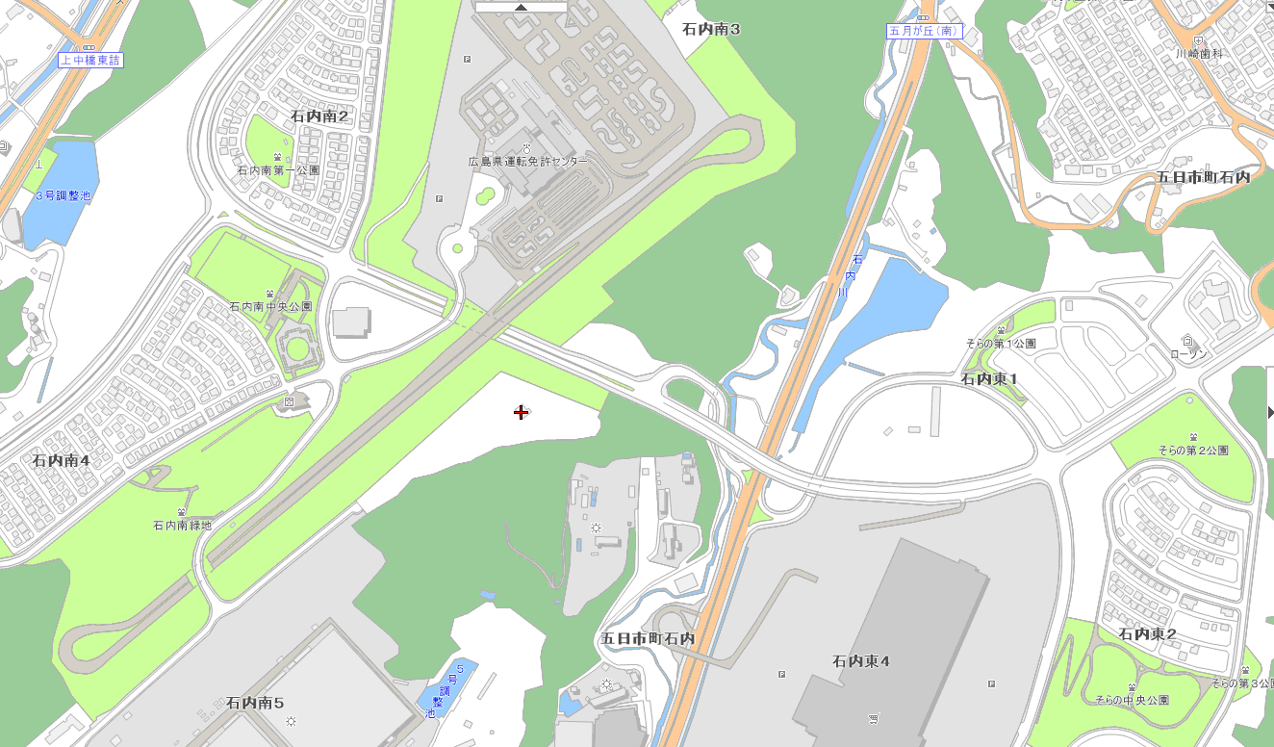
駐車場案内図
広島県運転免許センター
ローソン
駐 車 場
（広島市佐伯区石内東一丁目１３番）
石内東中央 交差点
西風新都訓練場
（広島市佐伯区石内南五丁目１番１号）
THE OUTLET HIROSHIMA

